Slide 1



Методические рекомендации по информационной гигиене и информационной безопасности в молодежной среде
Лектор
старший научный сотрудник БФУ им. И. Канта,
начальник отдела аналитики, мониторинга и по связям с общественностью комитета по связям с общественностью и СМИ администрации ГО «Город Калининград»,
кандидат философских наук
Валентин Валентинович Балановский

Slide 2

Структура рекомендаций
Введение
Правовое обеспечение профилактической работы в сфере информационной гигиены.
Виды и формы профилактических мероприятий.
Обобщение положительного опыта формирования информационной гигиены в молодёжной среде.
Основные выводы.
Заключение.
Список использованных источников.
Алгоритм профилактической работы в сфере информационной гигиены.

Slide 3

Введение
Цель – формирование представления о базовых правилах информационной гигиены и их использовании для обеспечения безопасности взаимодействия молодёжи с информационной средой, а также для ознакомление с конкретными практическими методами развития навыков информационной гигиены.

Slide 4
Введение
ИНФОРМАЦИОННАЯ ГИГИЕНА
ПРОИЗВОДСТВО ИНФОРМАЦИИ
ПОТРЕБЛЕНИЕ ИНФОРМАЦИИ
ИНФОРМАЦИОННАЯ ГИГИЕНА
верификация информации
защита персональных данных
и данных доступа
ответственное поведение
в публичном пространстве

Slide 5
Алгоритм профилактической деятельности:
Определение цели и конкретных задач профилактической деятельности
Определение целевой аудитории
Определение целевых показателей профилактической работы
Выбор форм и средств профилактической работы, релевантных для решения поставленных задач с учётом специфики целевой аудитории и угроз, против которых направлены принимаемые меры
Реализация конкретных профилактических мероприятий
Фиксация результатов профилактической деятельности, в том числе, посредством получения обратной связи от целевой аудитории
Анализ достижимости целей и решаемости задач профилактической деятельности, а также эффективности выбранных форм и средств
Корректировка предыдущих шагов, исходя из результата произведённого анализа

Slide 6
Алгоритм профилактической деятельности:
определение
цели и задач
определение целевой аудитории
определение целевых показателей
выбор форм и средств
внесение изменений
анализ результатов
фиксация результатов
реализация мероприятий

Slide 7
Правовое обеспечение:
Конституция Российской Федерации.
Семейный кодекс Российской Федерации.
Федеральный закон «О защите детей от информации, причиняющей вред их здоровью и развитию».
Федеральный закон «Об основных гарантиях прав ребенка в Российской Федерации».
Федеральный закон «Об информации, информационных технологиях и о защите информации».
Закон Российской Федерации от 27.12.1991 № 2124-1 «О средствах массовой информации».
Федеральный закон от 13.03.2006 № 38-ФЗ «О рекламе».
Федеральный закон от 29.12.2012 № 273-ФЗ «Об образовании в Российской Федерации».
Федеральный закон от 06.03.2006 № 35-ФЗ «О противодействии терроризму».
Федеральный закон от 07.07.2003 № 126-ФЗ «О связи».

Slide 8
Правовое обеспечение:
Федеральный закон от 25.07.2002 № 114-ФЗ «О противодействии экстремистской деятельности».
Федеральный закон от 27.07.2006 № 152-ФЗ «О персональных данных».
Федеральный закон от 30.03.1999 № 52-ФЗ «О санитарно-эпидемиологическом благополучии населения».
Указ Президента Российской Федерации от 09.11.2022 № 809 «Об утверждении Основ государственной политики по сохранению и укреплению традиционных российских духовно-нравственных ценностей».
Указ Президента Российской Федерации от 02.07.2021 № 400 «О Стратегии национальной безопасности Российской Федерации».
Указ Президента Российской Федерации от 05.12.2016 № 646 «Об утверждении Доктрины информационной безопасности Российской Федерации».
Распоряжение Правительства Российской Федерации от 28.04.2023 № 1105-р

Slide 9
Виды и формы мероприятий
ОСНОВНЫЕ ВИДЫ ПРОФИЛАКТИЧЕСКИХ МЕРОПРИЯТИЙ
мероприятия в рамках образовательного процесса
мероприятия вне образовательного процесса
просветительские
волонтёрские
досуговые
распространение контента

Slide 10
Положительный опыт регионов
Москва
Липецк
Тула
Санкт-Петербург
Калининград
Вологда
Ростов-на-Дону
Ессентуки
Казань
Нижний Тагил
Омск

Slide 11
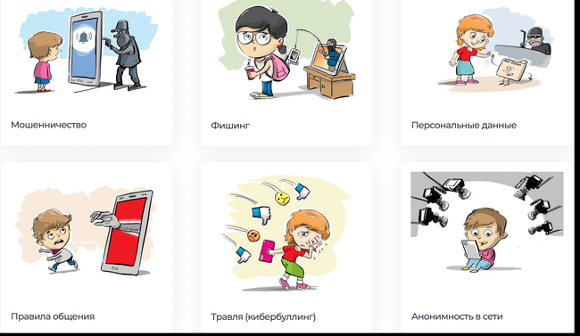
Положительный опыт регионов

Slide 12

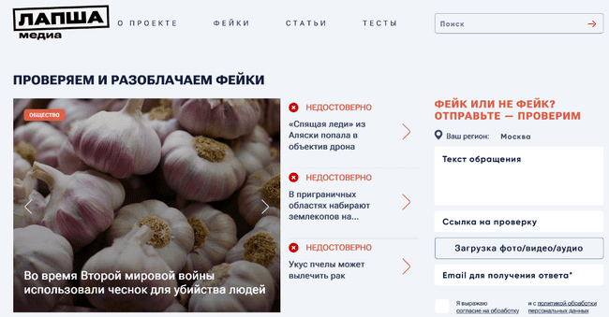
Положительный опыт регионов

Slide 13


Положительный опыт регионов

Slide 14
Спасибо за внимание

